Slide 1

Kurs: Einführung in Data Science und Maschinelles Lernen
Anna Puck, Fatiha Kalam Nisa, Tim Oldörp, Yilmaz Kavurgaci

Slide 2
Inhalt der Präsentation
1
Einführung, Erklärung und Aufbereitung der Variablen
2
Zugehörige Balkendiagramme mit Konfidenzintervallen
3
Optimierung eines linearen Modells
Modellgleichung
Adjusted R²
(M)ean (A)bsolute (P)ercentage (E)rror für den Zeitraum
09.06.2019 - 30.07.2019
4
Optimierung eines neuronalen Netzes
Source Code
Darstellung Loss-Funktion
(M)ean (A)bsolute (P)ercentage (E)rror für den Zeitraum
09.06.2019 - 30.07.2019

Slide 3
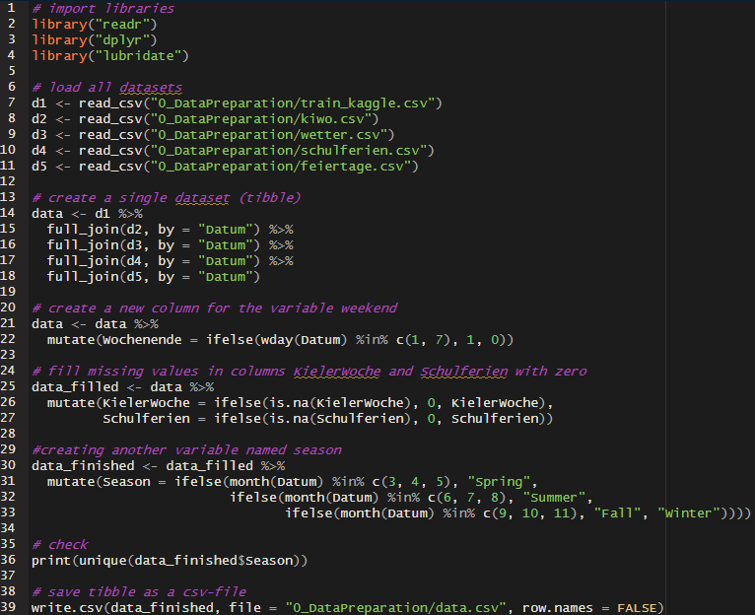
Einführung, Erklärung und Aufbereitung der Variablen
1
Umsatzdaten nach Warengruppen sortiert (Gruppierte Kategorie)
2
Datumsspezifische Ereignisse (Boolean):
Schulferien
Wochenende
Feiertage
Jahreszeiten

Slide 4
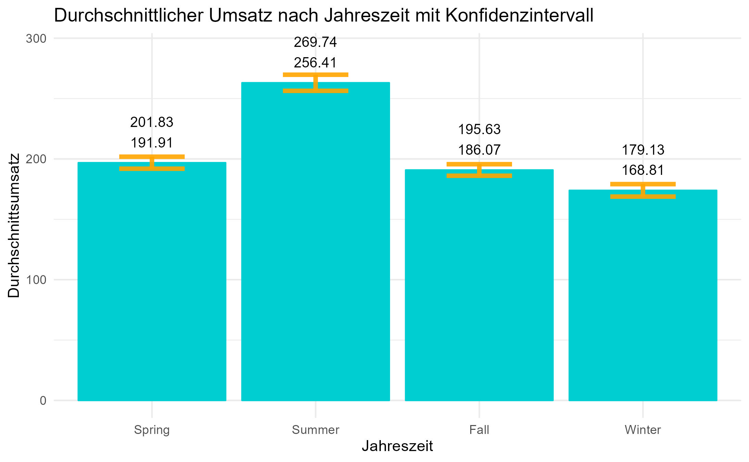
Zugehörige Balkendiagramme mit Konfidenzintervallen

Slide 5
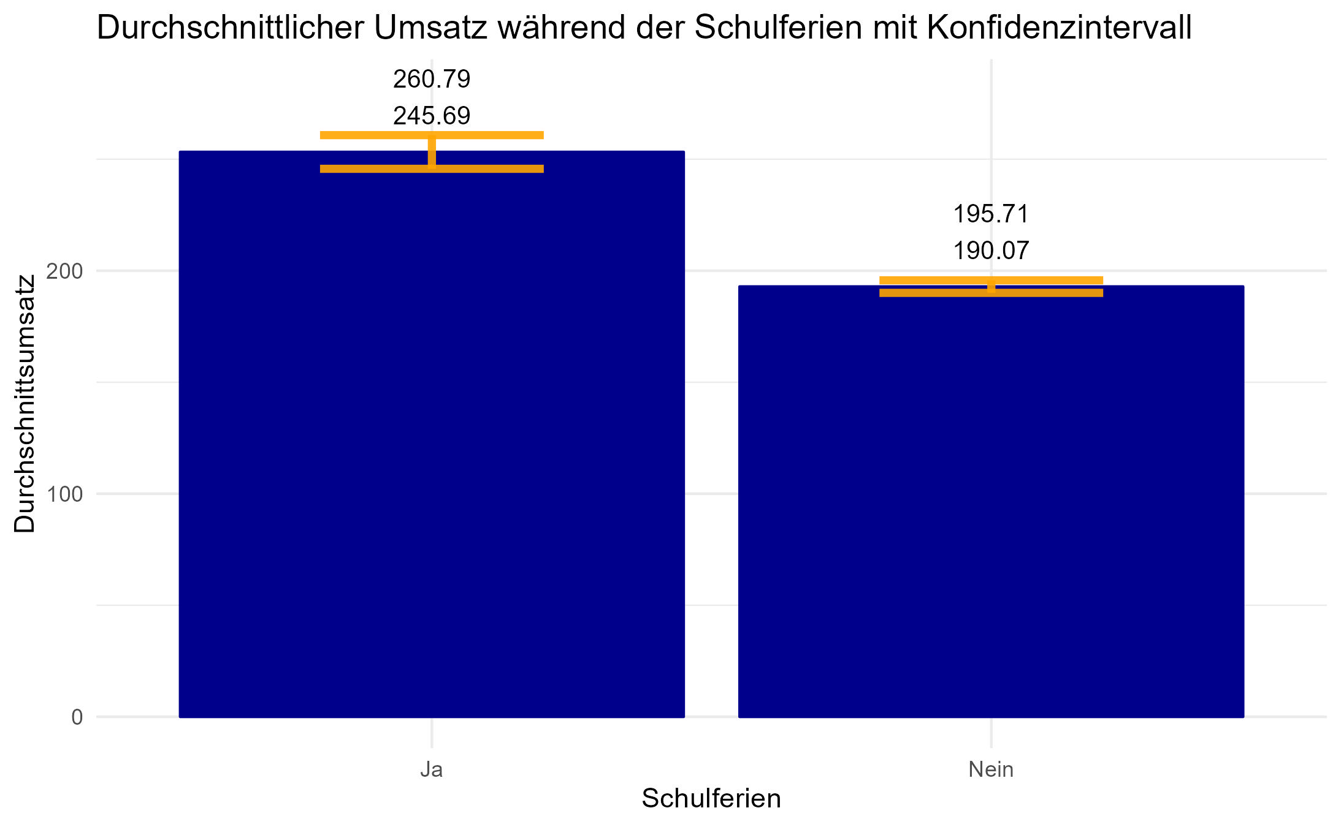
Zugehörige Balkendiagramme mit Konfidenzintervallen

Slide 6
Optimierung eines linearen Modells
Trainingsdaten: 01.07.2013 - 31.07.2017
Modellgleichung | Adjusted R²
mod1 <- lm(Umsatz ~ as.factor(Warengruppe) + Temperatur_bins, training_data1) | 0.6876
mod5 <- lm(Umsatz ~ as.factor(Warengruppe) + Temperatur_bins + Wochenende, training_data1) | 0.7129
mod6 <- lm(Umsatz ~ as.factor(Warengruppe) + Temperatur_bins + Wochenende + KielerWoche + Schulferien, training_data1) | 0.7311
mod7 <- lm(Umsatz ~ as.factor(Warengruppe) + Temperatur_bins + Wochenende + KielerWoche + Schulferien, training_data2) | 0.7318
mod8 <- lm(Umsatz ~ as.factor(Warengruppe) + Temperatur_bins + Wochenende + KielerWoche + Schulferien, training_data3) | 0.7274
mod9 <- lm(Umsatz ~ as.factor(Warengruppe) + Temperatur_bins + Wochenende + KielerWoche + Schulferien + Feiertag + Season, training_data2) | 0.7395
mod10 <- lm(Umsatz ~ as.factor(Warengruppe) + Temperatur_bins + Wochenende + KielerWoche + Schulferien + Feiertag + Season + (Season * as.factor(Warengruppe)) + (Wochenende * as.factor(Warengruppe)) + (Schulferien * as.factor(Warengruppe)) + (Temperatur_bins * as.factor(Warengruppe)) + (Temperatur_bins * Schulferien), training_data2) | 0.8247
Gruppierung der Temperaturdaten
training_data1: 8 gleichgroße bins - training_data2: 7 manuelle bins - training_data3: 4 manuelle bins

Slide 7
(M)ean (A)bsolute (P)ercentage (E)rror
Validierungsdaten: 01.08.2017 - 31.07.2018
Best model:
mod10 <- lm(Umsatz ~ as.factor(Warengruppe) + Temperatur_bins + Wochenende + KielerWoche + Schulferien + Feiertag + Season + (Season * as.factor(Warengruppe)) + (Wochenende * as.factor(Warengruppe)) + (Schulferien * as.factor(Warengruppe)) + (Temperatur_bins * as.factor(Warengruppe)) + (Temperatur_bins * Schulferien), training_data2) | 0.8247
Differenz zwischen prognostizierten Werten und wahren Werten, geteilt durch den wahren Wert.
MAPE für Modell 10: 24.19786

Slide 8
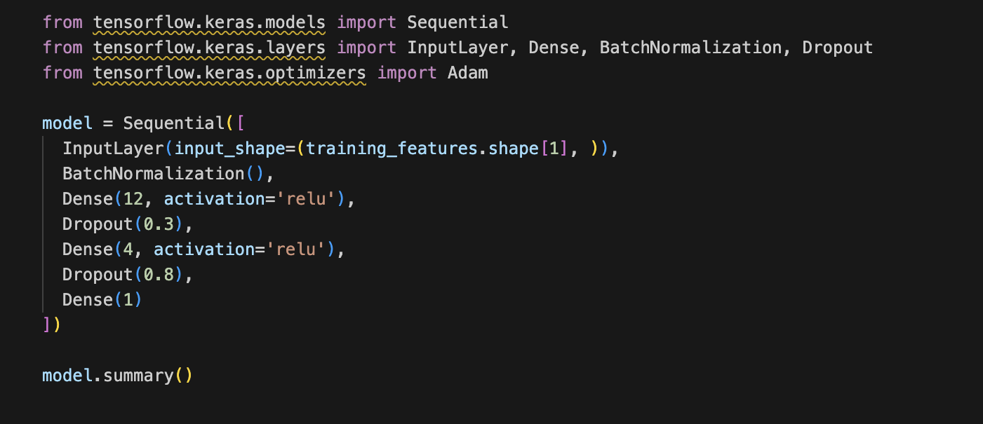
Optimierung des Neuronalen Netzwerks
Best model:

Slide 9
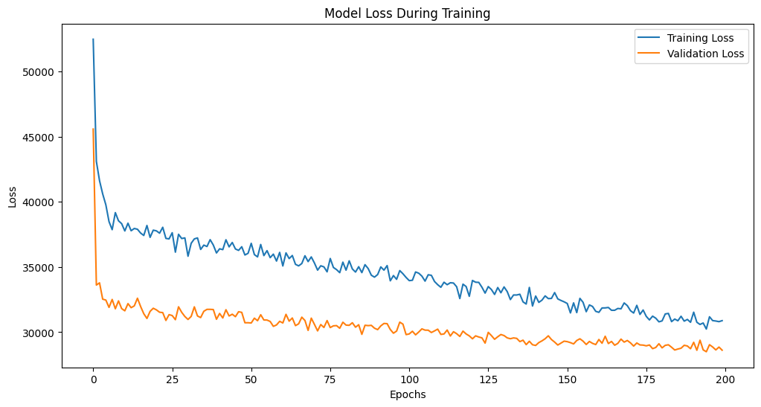
Optimierung des Neuronalen Netzwerks

Slide 10
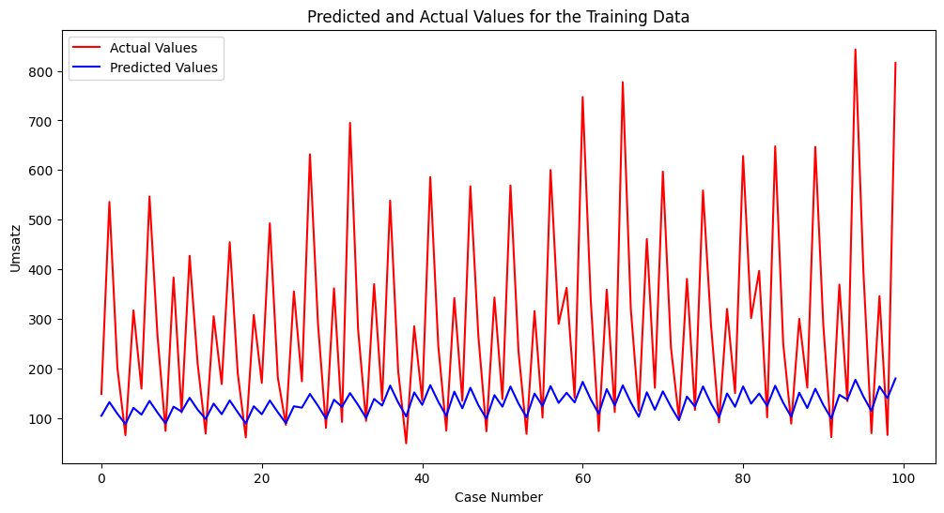
Optimierung des Neuronalen Netzwerks

Slide 11
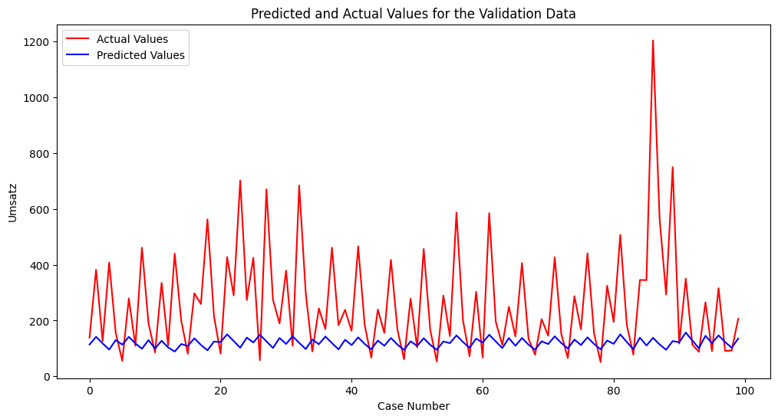
Optimierung des Neuronalen Netzwerks

Slide 12
(M)ean (A)bsolute (P)ercentage (E)rror
Best model:
MAPE for Warengruppe 2: 48.91%
MAPE for Warengruppe 3: 46.07%
MAPE for Warengruppe 4: 51.09%
MAPE for Warengruppe 5: 52.11%
MAPE for Warengruppe 6: 54.90%
MAPE overall on the Validation Data: 50.62%

Slide 13
Das Ende der Präsentation
Danke für die Aufmerksamkeit
Fragen?
Anna Puck, Fatiha Kalam Nisa, Tim Oldörp, Yilmaz Kavurgaci

